Slide 2

O CIEB é uma associação sem fins lucrativos que visa promover a cultura de inovação na educação pública brasileira.
Notes:
Rede IEB: referência para gestores públicos, professores e instituições que queiram inovar para garantir uma educação pública de qualidade para todos os brasileiros. Plataforma de consulta e conexão de centros de pesquisa e especialistas do setor de educação.

Slide 3
Evidências sobre
Políticas de Inovação e Tecnologia para Educação
Lucia Dellagnelo, Ed.D.
Junho de 2018

Slide 4
Promessas da tecnologia para educação
Oferta
Equidade
Qualidade
Melhorias de Gestão
Engajamento

Slide 5








Vários países implementam políticas de
inovação e tecnologia para educação
Finlandia
National Plan of Educational
Use of ICT
Canada
ICT for K-12
Education
Reino Unido
Harnessing
Technology
Estônia
Tiger Leap
EUA
Learning
Powered by
Technology
Coreia do Sul
Planos do
KERIS
Jordan
China
GENIE Program
Costa Rica
Cingapura
MasterPlan 1, 2, 3
Rwanda EDPRES
Programa
Educação Conectada
Chile
Uruguai
Namíbia
Plan Tec
Plan Ceibal
Austrália
Digital Education
Revolution

Slide 6
Mas as políticas focam em diferentes níveis....
Transformação
Acesso à TICs
Uso
Apropriação

Slide 7
E em diferentes aspectos...
Política
Visão Estratégica
Avaliação
Infraestrutura
Formação Profissional
Mudanças Pedagógicas
Currículo
Fonte: Transforming Education: The Power of ICT Policies. Robert Kosma, UNESCO, 2011

Slide 8
PLANEJAMENTO E IMPLEMENTAÇÃO EM VÁRIAS DIMENSÕES
Para que o uso de TICs tenha efeito positivo na educação, quatro dimensões devem ser contempladas e estar em equilíbrio. Se há uma dimensão pouco desenvolvida, o conjunto será comprometido.
(Teoria Four in Balance, Kennisnet, Holanda)
Dimensão 1 – VISÃO
Dimensão 3 – CONTEÚDOS E RECURSOS
DIGITAIS
Dimensão 2 - COMPETÊNCIA
Dimensão 4 - INFRAESTRUTURA
Elementos
Humanos
Elementos
Técnicos

Slide 9
Lições aprendidas a partir de políticas de TIC para educação...
Articule programas com a política
Utilize a tecnologia como uma alavanca para mudança
Capacite todos os atores
Planeje uma trajetória
Construa parcerias
Assegure os recursos
Monitore e avalie
Liderança política
Crie uma visão e alinhe a política com metas nacionais
Desafio!!

Slide 10




Várias organizações tentam desenvolver avaliação de políticas de TIC na educação...
... mas os indicadores são complexos e difíceis
de serem isolados

Slide 11
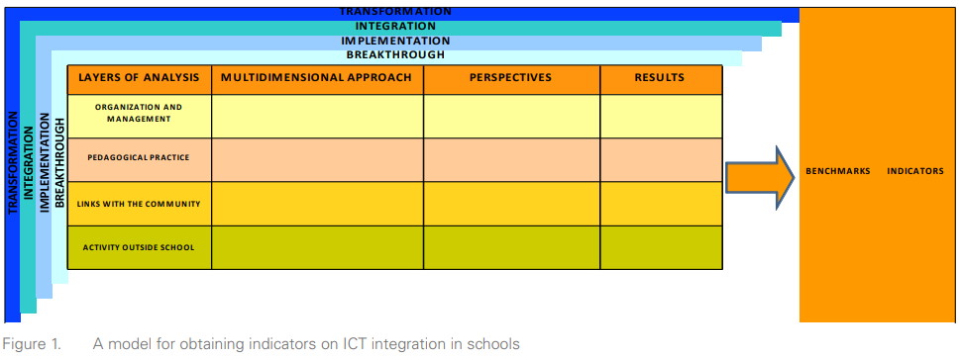
Exemplo 1: UNESCO
  Modelo para indicadores da integração de TICs em escolas¹
  ¹Model for obtaining indicators on ICT integration in schools (UNESCO, 2016)
Notes:
http://unesdoc.unesco.org/images/0024/002442/244268e.pdf

Slide 12

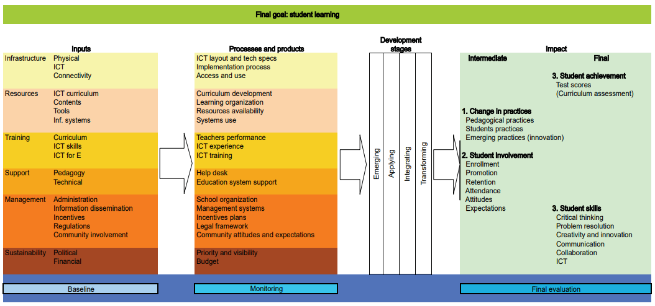
Exemplo 2: OCDE/EUROPEAN COMMISSION (2009)
Marco conceitual para o desenho, implementação, monitoramento e avaliação de projetos de TIC em educação¹
Indicadores
¹The conceptual framework for the design, implementation, monitoring and evaluation of ICT projects in education (OCDE,2009)
Notes:
file:///C:/Users/Marina/Downloads/EfectsICTinEducation-OCDE2009.pdf

Slide 13


Boa notícia!
Busca de Indicadores regionais para políticas de TIC na educação

Slide 14

“ a questão relevante não é se governos devem investir em tecnologia educacional mas COMO os governos devem alocar os recursos a fim de agregar valor aos sistemas educacionais por meio da tecnologia.
Tecnologia educacional envolve uma ampla gama de tecnologias e metodologias que são moldadas pelo comportamento do usuário e fatores de contexto, que quando integrados adequadamente, contribuem para que professores e alunos atinjam seus objetivos. Uma tarefa tão abrangente e complexa não pode ser atingida por uma intervenção simples e isolada.
Políticas públicas abrangentes são necessárias cobrindo tecnologias, metodologias, aspectos econômicos e regulatórios; além disso estas políticas dependem de um forte engajamento de todos os públicos-chave.
Este é um processo novo que devemos “aprender pela prática”, sendo assim, avaliar cuidadosamente os resultados de diferentes intervenções é crucial para garantir o sucesso.”

Slide 15

Inovar na Educação por meio da tecnologia....
REQUER
MUDANÇA SOCIAL SISTÊMICA

Slide 16





Estratégias para promover mudanças sociais sistêmicas
GESTORES
PÚBLICOS
CRIAÇÃO
PROFESSORES
PROFESSORES
PAIS E RESPONSÁVEIS
Ser a Mudança
Cocriar a Mudança
CONFRONTO
COLABORAÇÃO
ALUNOS
Forçar a Mudança
Dirigir a Mudança
ALUNOS
GESTORES
PÚBLICOS
PAIS E RESPONSÁVEIS
DESTRUIÇÃO
Steve Waddel,“Four Strategies for Large Systems Change”
Stanford Social Innovation Review. Spring 2018

Slide 18
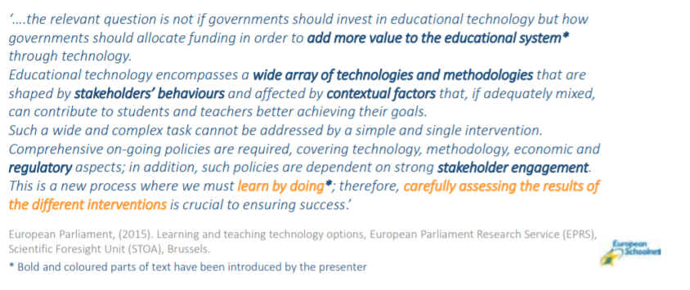

Slide 19
ICT policy in the context of transformational change in education: reform in which all the components of the educational system, not just ICT, that are aligned with social and economic development goals. This approach envisions an education system in which students engage in the sustained, collaborative process of building on current knowledge and cultural artifacts to create and share new contributions. Students develop the ability to use a range of technology tools; to search for, organize, and analyse information; to communicate effectively in a variety of forms; to collaborate with others of diverse skills and backgrounds; to think critically, innovatively, and creatively; and to continue their learning throughout their lifetimes. Teachers collaborate with students and model the learning process. They are continuously engaged in educational experimentation and innovation in collaboration with an extended network of colleagues. Head teachers work with their staff to continuously monitor their progress, review the school’s goals and vision, and adjust to new circumstances. And schools are transformed into learning organizations in which all actors are involved in the learning process. Within these schools, teachers and students use a variety of electronic devices, digital resources, and social and knowledge network environments to design ICT-based learning resources and tools that support the development of knowledge creation and critical thinking skills; support continuous, refl ective learning processes; and support interaction with knowledge communities that extend beyond the confi nes of time and place. For many policy-makers, it will be a major accomplishment to introduce ICT innovations that

